Slide 1
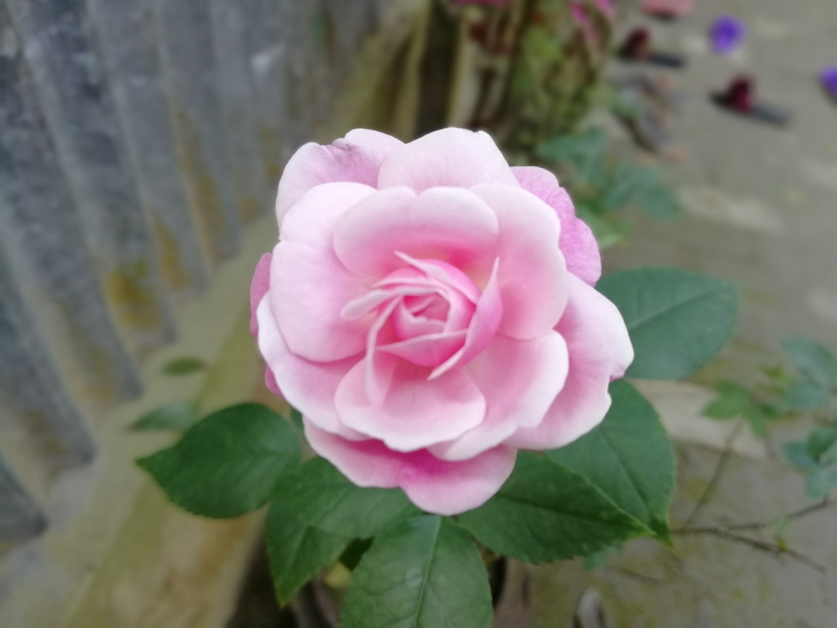
স্বাগতম

Slide 2
স
শিক্ষক পরিচিতি
মাসুদুর রহমান সুজন
সহকারী শিক্ষক
৭২ নং ডহরনগর সরকারি প্রাথমিক বিদ্যালয়
বোয়ালমারী,ফরিদপুর ।
মুঠোফোন : ০১৭১৩৬৮৯৮৩৬
ই-মেইল :rmasudur011@gmail.com

Slide 3
পাঠ পরিচিতি
শ্রেণি: চতুর্থ
বিষয়: প্রাথমিক গণিত
পাঠ: বাহুভেদে ত্রিভুজ
সময়: ৪০ মিনিট

Slide 4
শিখনফল:
২৯.১.১ সমবাহু, সমদ্বিবাহু ও বিষমবাহু ত্রিভুজ কী তা বলতে পারবে এবং ছবি দেখে শনাক্ত করতে পারবে ।

Slide 5
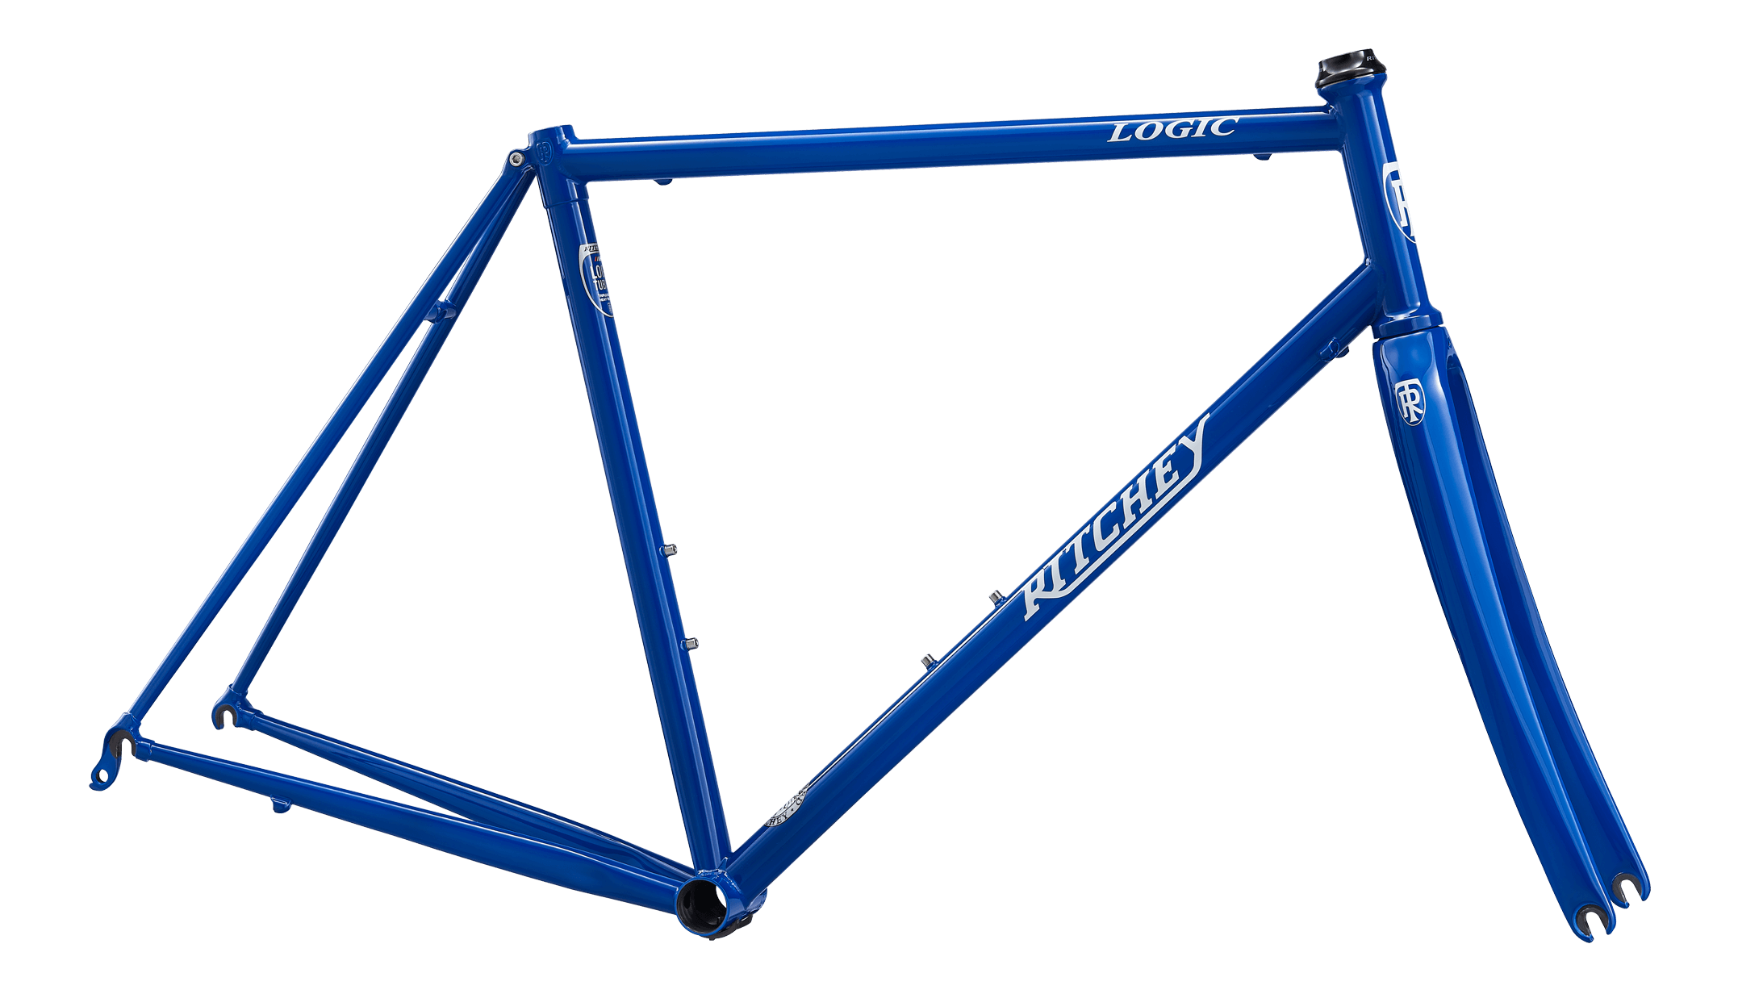

Slide 6
ত
ত্রিভুজ

Slide 7
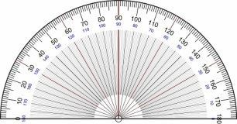

Slide 8
পাঠ উপস্থাপন
তিনটি বাহু দ্বারা আবদ্ধ ক্ষেত্রকে ত্রিভুজ বলে ।
ত্রিভুজের কতটি বাহু সমান তার উপর ভিত্তি করে ত্রিভুজকে তিনটি নাম দেওয়া হয়েছে ।
সমবাহু ত্রিভুজ,সমদ্বিবাহু ত্রিভুজ ও বিষমবাহু ত্রিভুজ ।

Slide 9
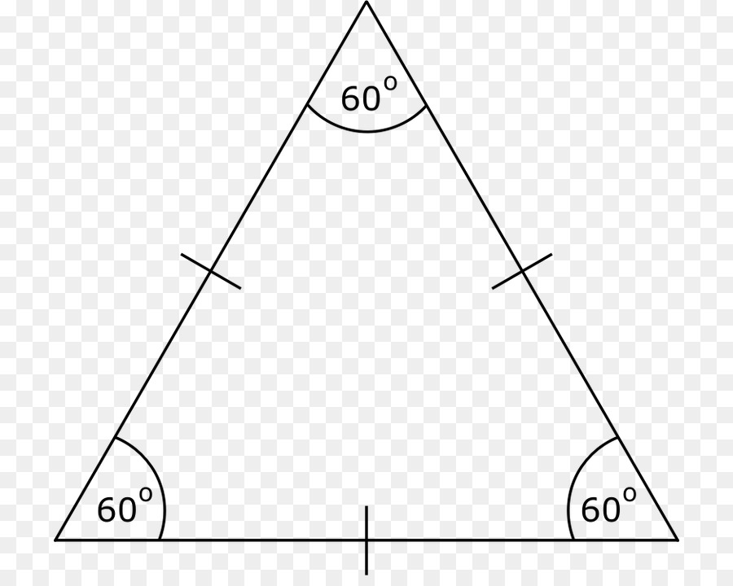
সমবাহু ত্রিভুজ: যে ত্রিভুজের তিনটি বাহু সমান তাকে সমবাহু ত্রিভুজ বলে ।

Slide 10
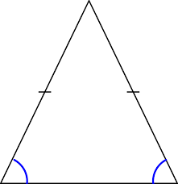
সমদ্বিবাহু ত্রিভুজ:যে ত্রিভুজের দুইটি বাহু সমান তাকে সমদ্বিবাহু ত্রিভুজ বলে ।

Slide 11
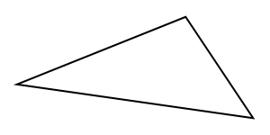
বিষমবাহু ত্রিভুজ :যে ত্রিভুজের তিনটি বাহু সমান নয় তাকে বিষমবাহু ত্রিভুজ বলে ।

Slide 13
দলীয় কাজ
শিক্ষার্থীদের তিনটি দলে ভাগ করে পাঠ্যবইয়ের ১৫৫ পৃষ্ঠা থেকে
১ম দলকে সমবাহু ত্রিভুজ বের করতে বলবো ।
২য় দলকে সমদ্বিবাহু ত্রিভুজ বের করতে বলবো ।
৩য় দলকে বিষমবাহু ত্রিভুজ বের করতে বলবো ।

Slide 14
মূল্যায়ন
শিক্ষার্থীদেরকে সমবাহু ত্রিভুজ কাকে বলে তা খাতায় লিখতে বলবো ।

Slide 15
বাড়ির কাজ
ত্রিভুজে কয়টি বাহু প্রয়োজন ?বাহুভেদে ত্রিভুজ কত প্রকার ও কী কী ?

Slide 16
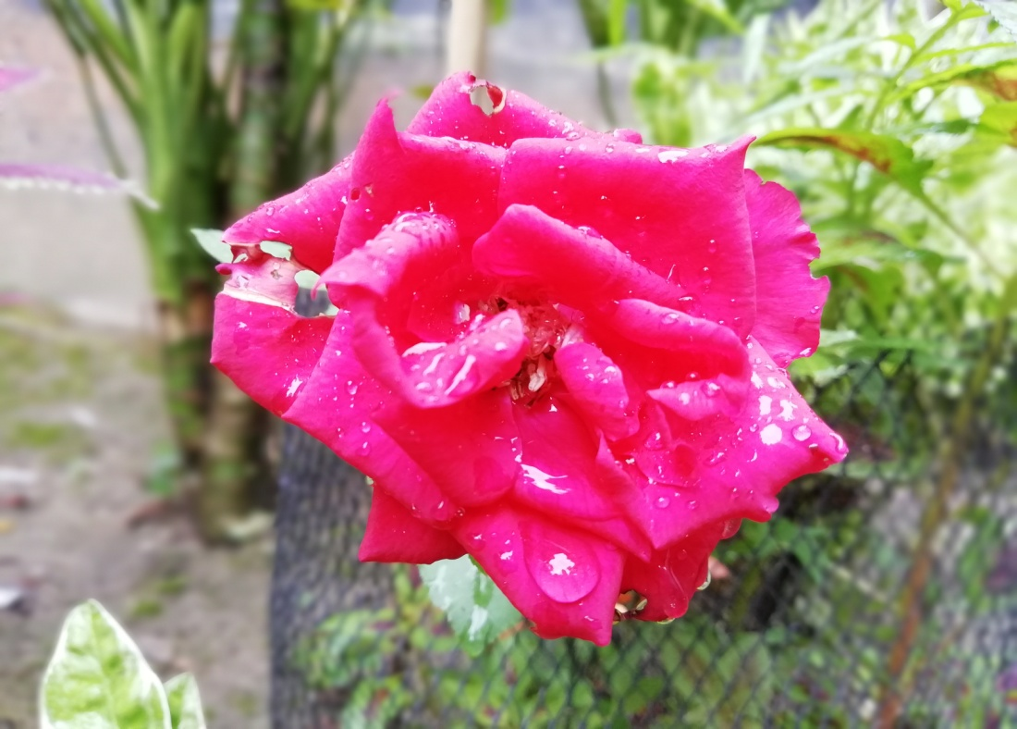
ধন্যবাদ

